Slide 1
Вань Чанли (Wan Changli)/wwx408647
17.02.2020

Slide 2
Обзор SDN и NFV

Slide 3
Открытая экосистема вычислительной отрасли способствует бурному развитию множества областей, таких как коммерческие готовые продукты (COTS), операционные системы, виртуализация, промежуточное программное обеспечение, облачные вычисления и программные приложения. Сетевая индустрия также стремится к трансформации и развитию. Главным образом используются концепции программно-определяемых сетей (SDN) и виртуализации сетевых функций (NFV).
Данный курс поможет инженерам понять процессы разработки SDN и NFV и познакомит с решениями Huawei SDN и NFV.

Slide 4
По окончании данного курса слушатели получат следующие знания и навыки:
  принципы разработки SDN и NFV;
  основные принципы OpenFlow;
  решение Huawei SDN;
  стандартная архитектура NFV;
  решение Huawei NFV.

Slide 5
Обзор SDN
Обзор NFV

Slide 6
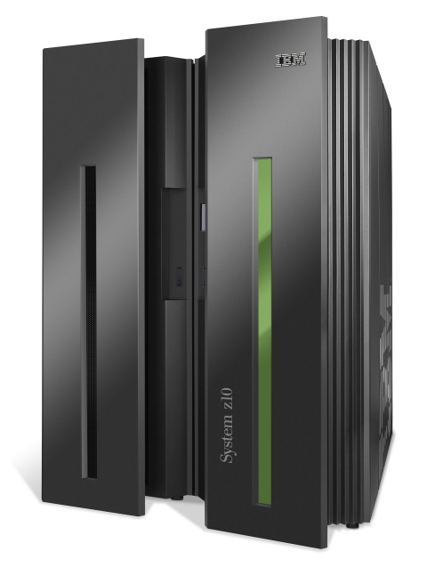
Эволюция компьютерной индустрии
Мейнфрейм
ПК (совместимый)
Приложение
Открытый интерфейс
Специализированное приложение
Windows
(ОС)
Linux
Mac
ОС
или
или
Специализированная ОС
Открытый интерфейс
Специализированное оборудование
Микропроцессор
Вертикальная интеграция и закрытые интерфейсы
Приложения для узкого применения
Горизонтальная интеграция и открытые интерфейсы
Приложения для массового применения
Notes:
В 1964 году IBM потратила 5 миллиардов долларов на разработку IBM System/360 (S/360), с которой началась история мейнфреймов. В мейнфреймах обычно используется централизованная архитектура. Эта архитектура отличается превосходными возможностями обработки операций ввода-вывода и идеально подходит для обработки данных крупных транзакций. По сравнению с ПК мейнфреймы имеют специализированное оборудование, операционные системы и приложения.
ПК претерпели множество нововведений — от оборудования и операционных систем до приложений. Каждое нововведение, в свою очередь, приводило к большим изменениям и развитию. Следующие три фактора способствуют быстрому развитию всей экосистемы ПК:
Аппаратная основа. Отрасль ПК адаптировала простую и универсальную аппаратную базу, набор инструкций x86.
Программно-определяемые сети. Приложения верхнего уровня и базовое программное обеспечение нижнего уровня (ОС и виртуализация) претерпели значительные изменения.
Открытый исходный код. Бурное развитие Linux подтвердило правильность открытого исходного кода и «базарной модели» (bazaar model). Тысячи разработчиков могут быстро сформулировать стандарты для ускорения инноваций.

Slide 7



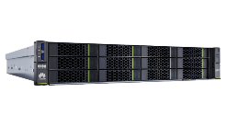
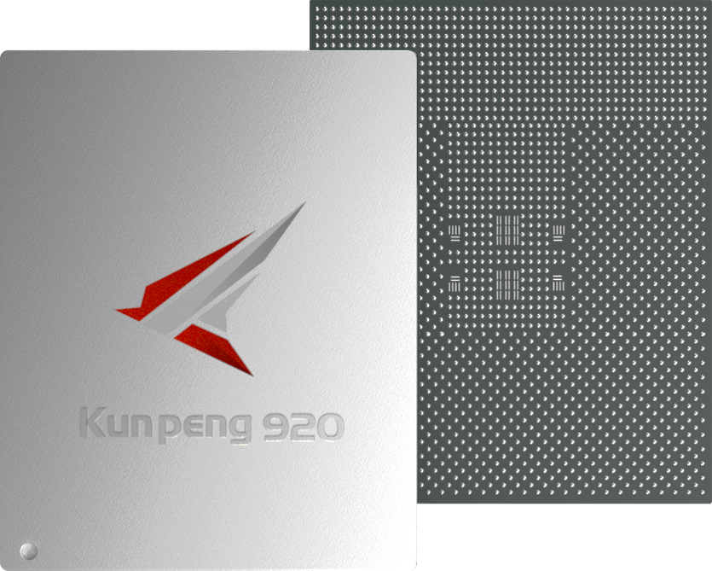
Развитие сетевой индустрии: последствия развития ИТ-отрасли
Трансформация ИТ-отрасли натолкнула на размышления и специалистов сетевой индустрии. Была предложена концепция SDN и предприняты попытки ввести SDN в коммерческое использование для того, чтобы сделать сети более открытыми, гибкими и простыми.
Открытость компьютерной индустрии способствует развитию экосистемы
Изменения в сетевой индустрии
Облачные сервисы
Комплексные облачные сервисы
Базы данных
ECS
EVS
Различные технологии виртуализации, операционные системы, промежуточное ПО, ПО для баз данных и т.д.
Промежуточное ПО
…
ОС
FusionSphere
Сетевые приложения
Виртуализация
…
Контроллер SDN
Серверы, устройства хранения, ПК
Массивы хранения данных, ПК
Сервер x86/ARM
…
Сетевые аппаратные средства
…
Универсальное
оборудование
Сетевая индустрия создает иерархическую и открытую экосистему в соответствии с компьютерной индустрией?
Память, жесткие диски
Микросхема x86/ARM
…

Slide 8

Текущая ситуация в сетевой индустрии: типичная IP-сеть — распределенная сеть
Типичная IP-сеть — это распределенная сеть с управлением между одноранговыми устройствами. Каждое сетевое устройство имеет независимые плоскости передачи, контроля и управления. Плоскость управления сетевого устройства обменивается пакетами протокола маршрутизации с целью формирования независимой плоскости данных для управления пересылкой пакетов.
Преимущество типичной IP-сети состоит в том, что сетевые устройства отделены от протоколов, устройства разных производителей совместимы друг с другом, а в сценариях отказов используется сетевая конвергенция.
Плоскость контроля
Плоскость управления
Плоскость передачи
Маршрутизатор А
Таблица переадресации, протокол и алгоритм
Плоскость контроля
Плоскость
управления
Неизвестный кадр данных
Тип пересылки
Команды конфигурации
Плоскость контроля
Плоскость управления
Плоскость контроля
Плоскость управления
Плоскость передачи
Плоскость передачи
Передача данных
Плоскость передачи
Маршрутизатор В
Маршрутизатор С
Принимает кадры
Отправляет кадры
Notes:
В качестве примера для описания плоскости передачи, плоскости контроля и плоскости управления используется коммутатор.
Плоскость передачи: предоставляет высокоскоростные неблокируемые каналы данных для переключения услуг между сервисными модулями. Основная задача коммутатора — обработка и пересылка различных типов данных по своим интерфейсам. Специфическая обработка и передача данных, например, на уровне 2, уровне 3, при реализации функций ACL, QoS, многоадресной рассылки и обеспечения безопасности, выполняются в плоскости передачи.
Плоскость контроля: предоставляет такие функции, как обработка протокола, обработка услуг, расчет маршрута, управление пересылкой, планирование услуг, сбор статистики трафика и обеспечивает безопасность системы. Плоскость контроля коммутатора используется для контроля и управления работой всех сетевых протоколов. Плоскость контроля предоставляет различную сетевую информацию и записи запросов передачи, необходимые для обработки и передачи данных в плоскости данных.
Плоскость управления: обеспечивает такие функции, как мониторинг системы и окружающей среды, обработка записей журналов и аварийных сигналов, загрузка системного программного обеспечения и обновление системы. Уровень управления коммутатора предоставляет персоналу управления сетью протоколы Telnet, Web, SSH, SNMP и RMON для управления устройствами, а также поддерживает, анализирует и выполняет команды для настройки сетевых протоколов. Параметры, относящиеся к различным протоколам, должны быть предварительно сконфигурированы в плоскости контроля. При необходимости в работу плоскости контроля можно вмешаться.
Некоторые продукты Huawei можно разделить на устройства плоскости данных, плоскости управления и плоскости мониторинга.

Slide 9
Задачи сетевой индустрии: проблемы типичных сетей
Частые перегрузки сети
Сложные сетевые технологии
?
Сложные процессы O&M
Медленное развертывание сервисов

Slide 10
Частые перегрузки сети
Частые перегрузки сети
Сложные технологии
Сложные процессы O&M
Медленное развертывание сервисов
Проблема и решение выбора маршрута на основе пропускной способности
Проблема и решение установления туннеля на основе фиксированной последовательности
Туннели устанавливаются в следующей последовательности: 1. A-E; 2. A-G; 3. C-H. Туннель 3 не может быть установлен из-за недостаточной полосы пропускания.
A
B
1G/5G
2
3
B
C
D
2G/10G
C
A
F
G
H
E
6G/5G
1
D
E
Используемая полоса пропускания/ Общая полоса пропускания
Расчет глобального пути и настройка оптимального пути:
Сеть вычисляет пути передачи на основании полосы пропускания. Канал от маршрутизатора C к маршрутизатору D является кратчайшим путем пересылки. Объем служебного трафика от маршрутизатора C к маршрутизатору D превышает пропускную способность, что приводит к потере пакетов. Несмотря на то, что другие каналы неактивны, алгоритм продолжает выбирать кратчайший путь пересылки. Оптимальный путь пересылки трафика — C-A-D.
2
B
C
D
3
A
1
F
G
H
E

Slide 11
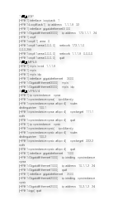
Сложные сетевые технологии
Частые перегрузки сети
Сложные технологии
Сложные процессы O&M
Медленное развертывание сервисов
Множество сетевых протоколов: специалистам по сетевым технологиям необходимо изучить множество RFC, связанных с сетевыми устройствами. Изучение RFC занимает много времени, а их количество продолжает расти.
Сложная конфигурация сети: чтобы изучить устройства конкретного производителя, необходимо освоить десятки тысяч команд. Количество команд продолжает увеличиваться.
1 0 0 0 0

Slide 12
Сложные процедуры локализации и анализа неисправностей
Частые перегрузки сети
Сложные технологии
Сложные процессы O7M
Медленное развертывание сервисов
Сложное обнаружение неисправности
Сложная локализация неисправности
Идентификация неисправности вручную
Получение пакетов вручную для локализации неисправностей
Диагностика неисправностей вручную
Потоки с ошибками составляют 3,65% от всех потоков в сети.
Сбои в сети, которые обнаруживаются при поступлении жалоб от пользователей, — это лишь верхушка айсберга.
Традиционные процессы эксплуатации и обслуживания отслеживают только показатели устройств. Некоторые показатели могут показывать нормальное состояние, но при этом качество обслуживания пользователей оставляет желать лучшего. Корреляционный анализ пользователей и сетей отсутствует.
Согласно статистике сети центров обработки данных (DCN) в среднем на обнаружение неисправности уходит 76 минут.
Традиционные сети O&M используют ручные процессы идентификации, локализации и диагностики неисправностей.
Более 85% сетевых неисправностей обнаруживаются только после жалоб на обслуживание. Проблемы невозможно идентифицировать или анализировать заранее.

Slide 13






Медленное развертывание сервисов
Частые перегрузки сети
Сложные технологии
Сложные процессы O&M
Медленное развертывание сервисов
Политика сети
Сложные и негибкие изменения сетевой политики:
Сетевые политики не определяются пользователем. Изменения политик сложны и их нельзя быстро скорректировать.
Политика
доступа
Политика
полосы пропускания
Политика
QoS
Другие политики
…
Конфигурация на основе IP-адреса, фиксированного местоположения и интерфейса командной строки
Сервисная сеть
VN для офисных целей
VN для научных исследований
VN для видеонаблюдения
Длительный срок развертывания сервисов:
Развертывание нового сервиса включает сквозное изменение конфигурации устройств.
Сквозная конфигурация с помощью команд
Физическая сеть
Низкая эффективность развертывания физической сети:
Физическая сеть не поддерживает автоматическую настройку параметров (zero touch provisioning, ZTP).
Конфигурация на основе командной строки
Notes:
Видение развертывания сетевых услуг (VN):
Бесплатная мобильность на основе сетевых политик, независимо от физического местоположения
Быстрое внедрение новых сервисов
Применение ZTP в физической сети
Автоматическая настройка устройств (plug-and-play)

Slide 14


Возникновение SDN
SDN была разработана специалистами Стэнфордского университета как инновационная сетевая архитектура. Суть SDN состоит в том, чтобы отделить плоскость управления от плоскости данных сетевых устройств, чтобы реализовать централизованное управление плоскостью управления сетью и обеспечить хорошую поддержку инноваций в сетевых приложениях.
Характеристики SDN на начальном этапе: отделение плоскости передачи от плоскости контроля, централизованное управление и открытые программируемые интерфейсы.
Применение SDN
Контроллер предоставляет функции плоскости контроля
Контроллер OpenFlow
Плоскость контроля
Плоскость контроля
OpenFlow
Соединения OpenFlow
Плоскость передачи
Плоскость передачи
Коммутаторы OpenFlow
Коммутаторы OpenFlow имеют только плоскость данных

Slide 15
Основные концепции OpenFlow
OpenFlow — это протокол взаимодействия между сетевыми устройствами, такими как коммутаторы и маршрутизаторы. Поддерживает три типа сообщений: контроллер-коммутатор, асинхронное и симметричное, каждое из которых имеет несколько разновидностей.
Сообщения контроллер-коммутатор
Контроллер OpenFlow
Эти сообщения отправляет контроллер для управления и запроса информации о коммутаторах.
Асинхронные сообщения
OpenFlow
Эти сообщения инициирует коммутатор для уведомления контроллера об изменении статуса.
Симметричные сообщения
Эти сообщения инициирует коммутатор или контроллер. Симметричные сообщения — это сообщения Hello, Echo и Error.
Коммутаторы OpenFlow
Notes:
Сообщения контроллер-коммутатор:
Сообщения Features: после установления сеанса SSL/TCP контроллер отправляет на коммутатор сообщение Features, чтобы запросить возможности коммутатора. Коммутатор отправляет ответ, который включает имя интерфейса, MAC-адрес и скорость интерфейса.
Сообщение Configuration: контроллер может установить или запросить состояние коммутатора.
Сообщение Modify-State: сообщения отправляются контроллером для управления состоянием коммутаторов. Их главная цель заключается в добавлении/удалении и модификации правил в таблицах потоков и установке атрибутов интерфейса коммутатора.
Сообщение Read-State: используются контроллером для сбора статистических данных от коммутатора.
Сообщение Send-Packet: контроллер отправляет сообщение на конкретный интерфейс коммутатора.
Асинхронные сообщения:
Сообщение Packet-in: если в таблицах потоков нет соответствующей записи или соответствующим оказывается действие «отправить контроллеру», коммутатор отправляет контроллеру сообщение packet-in.
Сообщение Packet-out: это сообщение контроллер отправляет коммутатору в ответ.
Сообщение Flow-Removed: когда правило для нового потока добавляется в коммутатор, устанавливается значение тайм-аута. Это правило должно быть удалено через этот промежуток времени, после чего коммутатор отправляет контроллеру сообщение Flow-Removed. Когда необходимо удалить запись в таблице потоков, коммутатор также отправляет это сообщение контроллеру.
Сообщение Port-status: коммутатор имеет возможность отправлять это сообщение контроллеру при изменениях состояний или конфигурации интерфейса.

Slide 16
Notes:
Симметричные сообщения:
Сообщение Hello: когда устанавливается соединение OpenFlow, контроллер и коммутатор сразу отправляют друг другу сообщение OFPT_HELLO. Поле Version в сообщении заполняется последней версией OpenFlow, которую поддерживает отправитель. После получения сообщения получатель вычисляет номер версии протокола, то есть выбирает меньшую версию из версий, поддерживаемых отправителем и получателем. Если получатель поддерживает эту версию, то запросы на соединение будут обрабатываться до тех пор, пока соединение не будет установлено. В противном случае получатель отвечает сообщением OFPT_ERROR, в котором поле Type заполняется значением ofp_error_type.OFPET_HELLO_FAILED.
Сообщение Echo: сообщение Echo Request может отправлять коммутатор или контроллер, но получатель должен отвечать сообщением Echo Reply. Это сообщение может быть использовано для измерения задержки и соединения между контроллером и коммутатором. Другими словами, сообщения Echo – это heartbeat-сообщения.
Сообщение Error: когда коммутатору необходимо уведомить контроллера о неисправности или ошибке, коммутатор отправляет контроллеру сообщение Error.
Протокол OpenFlow все еще находится на стадии доработки. Подробная информация о других типах сообщений приведена в спецификациях коммутатора OpenFlow Switch, опубликованных Открытым фондом сетевых технологий (Open Networking Foundation, ONF).

Slide 17
Обзор таблицы потоков
OpenFlow переключает пересылку пакетов на основе таблиц потоков.
Каждая запись потока включает поля Match Fields, Priority, Counters, Instructions, Timeouts, Cookie и Flags. Match Fields и Instructions являются ключевыми полями для пересылки пакетов.
  Match Fields — это поле, с которым сопоставляется пакет. Поле можно настроить.
  Поле Instructions указывает на обработку OpenFlow, когда пакет соответствует записи потока.
Match Fields | Priority | Counters | Instructions | Timeouts | Cookie | Flags
Поля таблицы потоков можно настроить. Ниже приводится пример таблицы.
Ingress Port | Ether Source | Ether Dst | Ether Type | VLAN ID | VLAN Priority | IP Src | IP Dst | TCP Src Port | TCP Dst Port
3 | MAC1 | MAC2 | 0x8100 | 10 | 7 | IP1 | IP2 | 5321 | 8080
Notes:
Match Fields (Поля соответствий) — это поле, с которым сопоставляется пакет. (OpenFlow 1.5.1 поддерживает 45 опций). Может содержать входящий интерфейс, данные таблицы между потоками, заголовок пакета уровня 2, заголовок пакета уровня 3 и номер порта уровня 4.
Priority (Приоритет): последовательность сопоставления записей потока. Первой сопоставляется запись потока с более высоким приоритетом.
Counters (Счетчики): количество пакетов и байтов, соответствующих записи потока.
Instructions (Набор инструкций): обработка OpenFlow, когда пакет соответствует записи потока. Если пакет соответствует записи потока, выполняется действие, определенное в поле Instructions каждой записи потока. Поле Instructions влияет на пакеты, наборы действий и конвейерную обработку.
Timeouts (Тайм-ауты): время устаревания записей потока, включая значения Idle Time и Hard Time.
Idle Time: если по истечении времени Idle Time ни один пакет не соответствует записи потока, запись потока удаляется.
Hard Time: по истечении времени Hard Time запись потока удаляется независимо от того, соответствует ли пакет записи потока.
Cookie: идентификатор записи потока, доставленной контроллером.
Flags (Флаги): это поле изменяет режим управления записями потока.

Slide 18

Сравнение режимов передачи
Типичный протокол маршрутизации:
передача пакетов на основе таблиц маршрутизации
OpenFlow:
передача пакетов на основе таблиц потоков
Контроллер OpenFlow
Протокол маршрутизации
1.1.1.1
1.1.1.2
10.0.0.0/30
10.0.0.0/30
G0/0/1
Процесс сопоставления таблицы потоков
Таблица маршрутизации
Сеть назначения | Протокол | Следующий переход | Исходящий интерфейс
10.0.0.0/30 | OSPF | 1.1.1.2 | G0/0/1
Таблица 0
Таблица 1
…
Таблица N
Таблица потоков
Match Fields | Priority | Counters | Instructions | Timeouts | Cookie
В типичных случаях сетевые устройства запрашивают таблицы маршрутизации для направления трафика.
Расчет записей в таблице маршрутизации осуществляется запуском протокола маршрутизации между сетевыми устройствами.
Длина таблицы маршрутизации является фиксированной. Сетевые устройства пересылают пакеты на основе правила самого длинного совпадения. Сетевое устройство имеет только одну таблицу маршрутизации.
OpenFlow — это сетевой протокол. Коммутаторы, на которых работает протокол OpenFlow, пересылает трафик на основе таблиц потоков.
Контроллер OpenFlow рассчитывает таблицы потоков, которые затем передаются на коммутаторы.
Таблица потоков имеет переменную длину и определяет различные правила сопоставления и пересылки. Сетевое устройство имеет несколько таблиц потоков.
Notes:
Из таблиц 0–255 сначала сопоставляется таблица 0. В таблице потоков записи потоков сопоставляются по приоритету. Первой сопоставляется запись потока с более высоким приоритетом.
В настоящее время OpenFlow в основном используется для разделения плоскостей пересылки и управления на программных коммутаторах, таких как OVS и CE1800V, в ЦОД, но не на физических коммутаторах.

Slide 19
Основные требования SDN
Задача SDN — сделать сети более открытыми, гибкими и простыми. SDN создает централизованный мозговой центр для сети и реализует быстрое развертывание сервисов, оптимизацию трафика или открытость сетевых сервисов за счет централизованного управления в глобальном масштабе.
Преимущества SDN:
  Централизованное управление, простые процессы управления, эксплуатации и техобслуживания сети.
  Маскирует технические различия, упрощает конфигурацию сети и снижает затраты на эксплуатацию и техническое обслуживание.
  Автоматическая оптимизация, улучшенное использование сети.
  Быстрое развертывание сервисов
  Построение открытой сети, поддержка открытых и программируемых сторонних приложений.
SDN трансформирует сетевую архитектуру.
Notes:
Разделение уровней передачи и управления — это главная особенность SDN.

Slide 20

Сетевая архитектура SDN
Сетевая архитектура SDN включает уровень приложений, уровень управления и уровень устройств. Взаимодействие между уровнями осуществляется посредством открытых интерфейсов. На уровне управления (контроллера) различают южные интерфейсы (SBI), ориентированные на уровень устройств, и северные интерфейсы (NBI), ориентированные на уровень приложений. OpenFlow — один из протоколов SBI.
Уровень приложений
Приложение
Взаимодействие услуг
NBI
Уровень контроллера
Оркестровка услуг
SBI
Уровень
устройств
Передача данных
Notes:
Уровень приложений: предоставляет различные приложения верхнего уровня для управления сетью, такие как OSS и OpenStack. OSS отвечает за оркестровку сервисов всей сети, а OpenStack используется для оркестровки сервисов сети, вычислительных ресурсов и ресурсов хранения в DC. Существуют и другие приложения уровня оркестровки. Например, пользователь намерен развернуть приложение безопасности. Приложение безопасности не связано с расположением хоста пользователя, но активирует NBI-интерфейсы контроллера. Затем контроллер передает инструкции каждому сетевому устройству. Команда зависит от протокола SBI.
Уровень управления: на этом уровне развернут контроллер SDN, который является ядром сетевой архитектуры SDN. Уровень управления (контроллера) — это мозг системы SDN, его основная функция заключается в реализации оркестровки сетевых сервисов.
Уровень устройств: сетевое устройство получает инструкции от контроллера и выполняет передачу.
NBI: NBI используются контроллером для взаимодействия с уровнем приложений оркестровки, в основном с RESTful.
SBI: SBI, используемые контроллером для взаимодействия с устройствами по таким протоколам, как NETCONF, SNMP, OpenFlow и OVSDB.

Slide 21






Сетевая архитектура SDN Huawei
Сетевая архитектура SDN Huawei поддерживает различные интерфейсы SBI и NBI, включая интерфейсы OpenFlow, OVSDB, NETCONF, PCEP, RESTful, SNMP, BGP, JSON-RPC и RESTCONF.
Сетевые
приложения
Облачная платформа
EMS
Оркестровка
Приложения
Уровень NBI
RESTful
SNMP
MTOSI/CORBA
Kafka/SFTP
RESTCONF
Открытые NBI
Открытые SBI
Интерфейс
PCEP
Интерфейс NETCONF
Интерфейс OpenFlow
Интерфейс BGP-LS
Интерфейс OVSDB
Интерфейс SNMP
Интерфейс BGP
Интерфейс Json-RPC
Телеметрия
Устройство передачи
Точка доступа
Клиентское оборудование
Маршрутизатор
Шлюз безопасности
VNF
Коммутатор
Notes:
Облачная платформа: платформа управления ресурсами в облачном ЦОД. Облачная платформа управляет сетевыми, вычислительными ресурсами и ресурсами хранения. OpenStack — самая распространенная облачная платформа с открытым исходным кодом.
Система управления элементами (EMS) управляет одним или несколькими элементами сети электросвязи (NE) определенного типа.
Оркестровка (оркестровка контейнеров): инструмент оркестровки контейнеров также может предоставлять функцию оркестровки сетевых сервисов. Kubernetes — популярный инструмент.
MTOSI или CORBA используется для взаимодействия с BSS или OSS. Kafka или SFTP можно использовать для подключения к платформе больших данных.

Slide 22

Решение SDN Huawei — интеграция управления, контроля и анализа для построения сети, определяемой намерениями пользователей (IDN)
Прикладной уровень
Портал
само-
обслуживания
Облачная платформа
Мобильное
приложение
Стороннее приложение
…
Уровень контроля
и управления сетью
Менеджер
Контроллер
Анализатор
Сетевой уровень
Точка доступа
Точка доступа
DC Fabric
Кампус
Кампус
Клиентское оборудование
Клиентское оборудование
WAN/DCI
WAN/DCI
DC Fabric
Филиал
SD-WAN
Филиал
Клиентское оборудование
Клиентское оборудование

Slide 23





Введение в iMaster NCE
iMaster NCE Huawei — это отраслевая интеллектуальная платформа автоматизации сети, которая интегрирует возможности управления, контроля, анализа и искусственного интеллекта.
Автоматическая конфигурация/
развертывание услуг на основе SDN
Интеллектуальный анализ, прогнозирование и устранение неисправностей на основе ИИ.
Унифицированная база данных
Обнаружение, локализация и устранение неисправностей
Управление жизненным циклом на всех этапах
Проверка моделирования и оптимизация мониторинга
Автоматизация + интеллект
Менеджер + Контроллер + Анализатор
Планирование + Строительство + Техобслуживание + Оптимизация
2
3
4
Автономно управляемая сеть
NMS
Контроллер
Анализатор
Сеть
=
Notes:
iMaster NCE преобразует сервисные намерения в настройки физической сети. Осуществляет управление, контроль и анализ глобальных сетей централизованно в южном направлении. Обеспечивает перевод ресурсов в облако, автоматизацию сети на всех этапах жизненного цикла и интеллектуальный контур с автоматическим управлением на основе больших данных для бизнес-целей и сервисных намерений. Предоставляет северные открытые API-интерфейсы для быстрой интеграции с ИТ-системами.
iMaster NCE можно использовать в сценариях корпоративной сети центра обработки данных (DCN), корпоративной кампусной сети и сценариях взаимосвязи филиалов предприятия (SD-WAN), чтобы сделать корпоративные сети простыми, интеллектуальными, открытыми и безопасными, ускорить трансформацию и внедрение инноваций корпоративных сервисов.

Slide 24
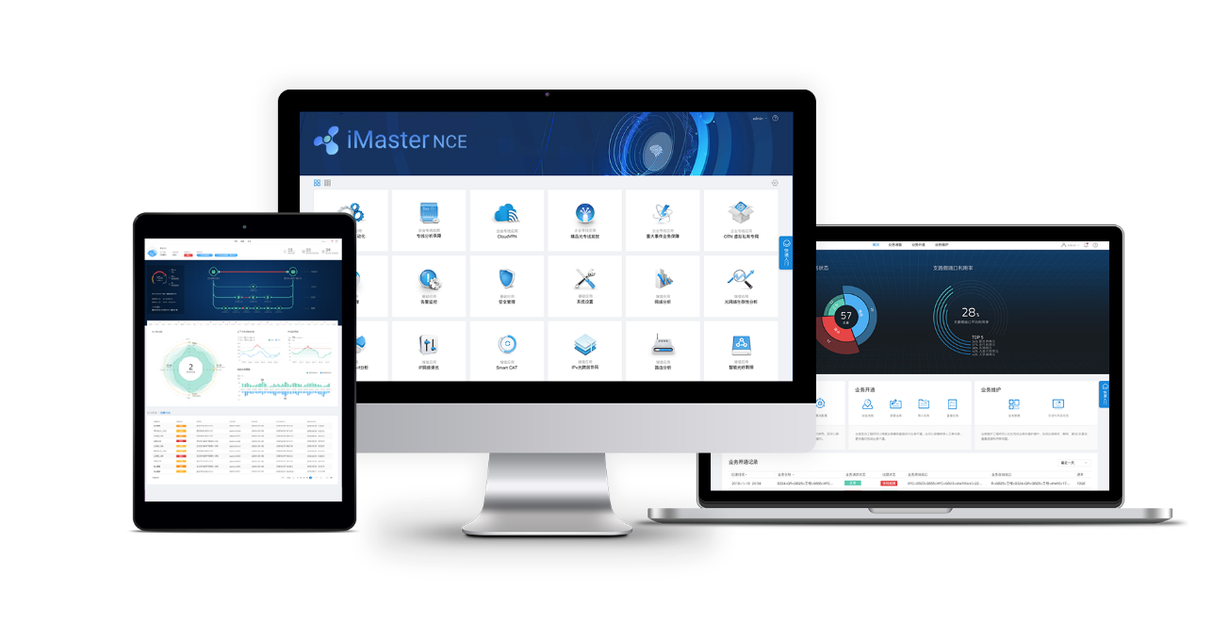

Применение iMaster NCE
ЦОД
iMaster NCE-Fabric *
Корпоративная кампусная сеть
iMaster NCE-Campus *
SD-WAN
iMaster NCE-WAN
IP WAN
iMaster NCE-IP
Передача в сетях WAN
iMaster NCE-T
* В настоящем документе представлены iMaster NCE-Fabric и iMaster NCE-Campus.

Slide 25





Решение автономно-управляемой сети CloudFabric DCN Huawei
ЦОД
Корпоративная кампусная сеть
DCN на базе решения iMaster NCE-Fabric сети могут предоставлять услуги полного жизненного цикла от планирования, строительства, эксплуатации и технического обслуживания до оптимизации.
Сервисные намерения/Стратегия
Интегрированное планирование и строительство:
Инструмент планирования взаимодействует с iMaster NCE-Fabric для реализации интегрированного планирования и строительство.
Автоматическая настройка параметров (ZTP)
Элементы упрощения
Анализатор
Упрощенное развертывание сети
Автоматическое распознавание сервисных намерений и адаптация сети
Моделирование и оценка изменений в сети, устранение ошибок, связанных с человеческим фактором
+ИИ
Контроллер
Менеджер
Интеллектуальная система эксплуатации и обслуживания:
Быстрое обнаружение и локализация неисправностей на основе графа знаний и опыта специалистов
Быстрое устранение неисправностей на основе опыта специалистов и анализа методом моделирования
Телеметрия и ERSPAN
NETCONF и SNMP
Оптимизация в реальном времени:
Логический вывод по анализу локального трафика на основе AI-Fabric, обучение и оптимизация моделей в реальном времени
Предложения по прогнозированию поведения пользователей и оптимизации ресурсов
ВМ
ВМ
ВМ
ВМ
ВМ
ВМ
ВМ
ВМ
ВМ

Slide 26
Упрощенное развертывание ZTP
ЦОД
Корпоративная кампусная сеть
Сетевой администратор
Процесс развертывания ZTP:
  Сетевой администратор нажимает значок в iMaster NCE, чтобы запустить задачу ZTP.
  Устройство автоматически получает IP-адрес для доступа к iMaster NCE.
  iMaster NCE определяет роль устройства (spine или leaf), передает такие конфигурационные данные, как IP-адрес управления, настройки SNMP и настройки NETCONF, на онлайн-устройства и управляет устройствами через IP-адрес управления.
  iMaster NCE передает настройки соединений, а также настройки OSPF или BGP в глобальном режиме.
  Устройство успешно подключается к сети, и администратор просматривает общесетевую информацию на iMaster NCE.
1
5
2
3
4
Spine
VXLAN
Leaf
Примечание: ЦОД использует архитектуру Leaf-Spine.

Slide 27
Автоматическое распознавание сетевых намерений и быстрое развертывание сервисов
ЦОД
Корпоративная кампусная сеть
Проектирование сети
Передача конфигурационных данных
Проверка сервиса
2-3 дня
10 минут
1-2 дня
iMaster NCE-Fabric
Анализ результата проверки
Преобразование намерений
Проектирование сети
Проверка модели
Конфигурация сети
Рабочее задание
Встроенная модель:
Развертывание ACL
Конфигурирование сети
Модель намерения
10 минут
Huawei iMaster NCE-Fabric поддерживает автоматическое и быстрое развертывание виртуальных, облачных и контейнерных сетей.
Notes:
iMaster NCE-Fabric подключается к ИТ-системе пользователя, чтобы соответствовать модели намерений пользователя и передавать настройки на устройства через NETCONF для быстрого развертывания услуг.
iMaster NCE-Fabric может взаимодействовать с основной облачной платформой (OpenStack), платформой виртуализации (vCenter/System Center) и платформами оркестровки контейнеров (Kubernetes).

Slide 28
Моделирование изменений в сети и прогнозирование рисков
ЦОД
Корпоративная кампусная сеть
Конфигурация, которую необходимо изменить
Достаточность ресурсов
Конфигурация действующей сети
Доступность сетевого соединения
Данные топологии действующей сети
Моделирование сети
Алгоритм формальной проверки
Влияние на оригинальные сервисы
Данные о ресурсах действующей сети
Сбор/Выгрузка данных
Моделирование и вычисления
Результат проверки
Проверка достаточности ресурсов в действующей сети и подключение сети.
Анализ и отображение влияния изменений на оригинальные сервисы.
Установление физической, логической и прикладной сетевой модели.
Применение алгоритма формальной проверки для вычислений.

Slide 29

Система эксплуатации и обслуживания DCN на базе искусственного интеллекта
ЦОД
Корпоративная кампусная сеть
Сбор
Анализ
Решение
Интеллектуальный анализ
Система логического вывода на основе знаний
Более 30 лет опыта специалистов Huawei в области эксплуатации и обслуживания
Нестабильность
BGP
Нестабильность
OSPF
Нестабильность интерфейса
Конфликт ID маршрутизатора
Нестабильность
IS-IS
Нестабильность
BFD
Ручная коррекция
Обнаружение отклонений
Постоянное обучение на примере
неисправностей на реальном объекте
Закрытие цикла решения проблемы на основе намерений
Анализ основных причин
Знания
Знания
Знания
Знания
Прогнозирование рисков
Рекомендуемый план действий в чрезвычайных ситуациях:
Изоляция портов
Откат конфигурации
Рекомендация по увеличению емкости
Голографические данные ЦОД
Модель приложения
Данные потока услуг/данные телеметрии
Удаление данных
Идентификация проблем системы ИИ
Моделирование сетевого объекта
Notes:
iMaster NCE-FabricInsight предоставляет интеллектуальную систему эксплуатации и обслуживания на основе искусственного интеллекта для ЦОД.

Slide 30



Решение автономно-управляемой сети CloudCampus Huawei
ЦОД
Корпоративная кампусная сеть
Быстрое развертывание сети, повышение эффективности развертывания на 600%
Анализатор
Универсальная платформа управления
Автоматическая настройка устройств: упрощенное развертывание устройства, навигация по сценариям и настройка на основе шаблонов
Упрощенное развертывание сети: пул сетевых ресурсов, многоцелевая сеть и автоматическое предоставление услуг
Менеджер
Контроллер
Проектирование
Развертывание
Политика
Быстрое предоставление услуг, повышение качества обслуживания пользователей на 100%
Полная мобильность: конфигурация политик на основе графического интерфейса пользователя, позволяющая пользователям получать доступ к сети в любое время и в любом месте без изменения разрешения на роуминг и восприятия пользователя.
Интеллектуальная идентификация терминала: анти-спуфинг для доступа к терминалу с точностью интеллектуальной идентификации терминала более 95%.
Интеллектуальная система качества HQoS: планирование и формирование на основе приложений, а также усовершенствованное управление пропускной способностью, обеспечивающее обслуживание ключевых пользователей
Крупная или средняя кампусная сеть
NETCONF/YANG
Небольшая или средняя кампусная сеть
Связь между сетями
VN для офисных целей
WAN/
Интернет
Быстрая интеллектуальная система эксплуатации и обслуживания, повышающая производительность сети более чем на 50%
VN для научных исследований
Визуализация опыта в реальном времени: визуализация работы сети на основе телеметрии в каждый момент, для каждого пользователя и на каждом участке
Точный анализ неисправностей: упреждающее выявление 85% типичных сетевых проблем и предоставление предложений, сравнение и анализ данных в реальном времени для прогнозирования неисправностей
Интеллектуальная оптимизация сети: предиктивная оптимизация беспроводных сетей на основе архивных данных, повышающая производительность сети более чем на 50%
(Источник: Сертификация Tolly)
VN для офисных целей
Группа безопасности 1
Группа безопасности 2
Группа безопасности 3
VN для научных исследований
Группа безопасности 4
Группа безопасности 5

Slide 31





Автоматическая настройка и запуск устройств
ЦОД
Корпоративная кампусная сеть
Развертывание путем сканирования штрих-кодов
Развертывание на основе DHCP
Развертывание через центр регистрации
1
1
1
2
Центр регистрации
4
3
4
3
5
4
Сервер DHCP
3
2
2
Предварительная конфигурация
Получение регистрационной информации через DHCP-сервер
Автоматическая регистрация устройства и вход в систему
Автоматическая передача настроек
Предварительная конфигурация
Синхронизация информации
Получение регистрационной информации через центр регистрации
Автоматическая регистрация устройства и вход в систему
Автоматическая передача настроек
Предварительная конфигурация
Развертывание путем сканирования штрих-кодов
Автоматическая регистрация устройства и вход в систему
Автоматическая передача настроек
Notes:
Автоматическая настройка и запуск устройств включает, помимо прочего, развертывание путем сканирования штрих-кодов с помощью приложения, развертывание на основе DHCP и развертывание через центр запросов на регистрацию.
Центр регистрации: центр запросов на регистрацию устройств Huawei, также называемый центром регистрации, является одним из основных компонентов решения Huawei CloudCampus. Используется для запроса режима управления устройством и прав на регистрацию. Устройство определяет, следует ли переключиться в режим управления в облаке и на какой платформе управления облаком зарегистрироваться, на основе результата запроса. В качестве примера используется точка доступа. Для устройств Huawei, поддерживающих управление через облако, предварительно настроены URL-адрес (register.naas.huawei.com) и номер порта (10020) центра регистрации устройств Huawei.

Slide 32
Полная мобильность: управление политиками на основе групп безопасности
ЦОД
Корпоративная кампусная сеть
Полная мобильность позволяет пользователям иметь соответствующие права и политики безопасности независимо от их местоположения и IP-адресов.
Группа
безопасности
для сотрудников
отдела продаж
Группа
безопасности
для сотрудников
отела R&D
Группа
безопасности
для ресурсов
сервера
Использование групп безопасности. Группа безопасности — это группа пользователей, для которых используется одна и та же политика безопасности.
1
Политика
взаимодействия с пользователем
Определение политики управления правами в зависимости от группы безопасности и политики взаимодействия с пользователем и передача политик на сетевые устройства.
Политика управления правами
2
Передача политик на сетевые устройства
3
Пользователь получит право доступа к группе безопасности после того, как он пройдет аутентификацию доступа.
Кампусная
сеть
После того, как пользовательский трафик попадает в сеть, сетевые устройства применяют политики на основе групп безопасности источника и назначения трафика.
4
Аутентификация доступа
Аутентификация доступа
Аутентификация доступа
Пользователь А
Пользователь В
Пользователь С

Slide 33



Конвергенция проводной и беспроводной сетей
ЦОД
Корпоративная кампусная сеть
Режим построения WLAN 1: автономный контроллер доступа
Режим построения WLAN 2: плата контроллера доступа
Этот режим создает узкое место для беспроводного трафика и увеличивает количество неисправных узлов.
Независимое друг от друга управление проводной и беспроводной связью.
Раздельная аутентификация при проводном и беспроводном подключении
Плата контроллера доступа
Плата контроллера установлена на коммутаторе для предоставления функций контролера доступа.
Конвергенция на аппаратном уровне.
Независимый контроллер доступа
Разделение аутентификации при проводном и беспроводном подключении, распределенное управление политиками, разделение уровней управления и передачи трафика данных, а также устранение неисправностей и проблем управления.
Конвергенция проводной и беспроводной сетей (встроенный контроллер беспроводного доступа)
Коммутатор интегрирует функции контроллера доступа, при этом устраняются проблемы при передаче беспроводного трафика и уменьшается количество неисправных узлов. Централизованное управление проводными и беспроводными устройствами.
Единое управление и конвергентная передача услуг проводной и беспроводной связи.
Конвергентное управление для пользователей проводной и беспроводной связи и конвергенция шлюзов
Конвергентные точки аутентификации для проводного и беспроводного доступа
Унифицированное выполнение политики проводной и беспроводной сети
Встроенный контроллер беспроводного доступа

Slide 34


Интеллектуальная идентификация терминала, обеспечение безопасного доступа
ЦОД
Корпоративная кампусная сеть
Требования и проблемы
Huawei поддерживает идентификацию более 1000 офисных или IoT-терминалов.
Университет
Встроенная библиотека отличительных признаков терминалов
Более 50 типов
смарт-терминалов
Информацию о терминалах собирают ИТ-отделы колледжей:
Сбор MAC-адресов — достаточно сложная процедура и подвержен ошибкам.
>>
Предприятие
>>
Сообщение о более чем 100 сбоях аутентификации в день
На основе типа терминала
На основе типа терминала
На основе типа терминала
Сложность обнаружения несанкционированного доступа.
Автоматическая аутентификация
Принтер
Аутентификация MAC-адреса без ввода MAC-адреса
Автоматическая авторизация
Камера
Автоматическое добавление в группу видеонаблюдения.
Настройка в качестве VIP-пользователя.
Обнаружение спуфинга
IP-телефон и ПК
Передача аварийного сигнала о подмене терминала.

Slide 35
HQoS: политика QoS на основе пользователей и приложений
ЦОД
Корпоративная кампусная сеть
Политики QoS на основе пользователей и приложений обеспечивают взаимодействие
с высокоприоритетными пользователями и приложениями
Требования и проблемы
1
Традиционные политики QoS недействительны для видеоуслуг.
Определите VIP-пользователей и обычных пользователей, а также приоритеты приложений.
Спланируйте очередность пользователей и приложений в зависимости от их приоритетов.
Поддержка встроенного контроллера доступа или развертывание независимого контроллера доступа.
3
(Пример) Сценарий видеонаблюдения за зданием:
Количество беспроводных видеоуслуг обычных пользователей увеличивается, занимая большое количество сетевых ресурсов и вызывая перегрузку сети.
>>
Обычные
пользователи
2
VIP
пользователь 1
...
...
VIP
пользователи
Обычные
пользователи
Видео
наблюдение
Камера
Мобильный телефон и планшет

Slide 36


Система эксплуатации и обслуживания на базе искусственного интеллекта для кампусных сетей
ЦОД
Корпоративная кампусная сеть
В настоящее время: управление сетью, ориентированное на устройство
В будущем: интеллектуальная система эксплуатации и обслуживания на базе ИИ, ориентированная на пользовательский опыт
Интеллектуальный
анализатор сети
NMS
Визуализированное управление пользовательским опытом
Воспроизведение подключений пользователя
Идентификация потенциальных неисправностей
Идентификация основных причин
Предиктивная оптимизация сети
Традиционная NMS
Управление топологией
Управление производительностью
Управление аварийной сигнализацией
Управление конфигурациями
Телеметрия
Сбор сетевых данных за несколько секунд
SNMP
Сбор сетевых данных за несколько минут
Визуализация опыта: сбор данных второго уровня на основе телеметрии, визуализированный опыт каждого пользователя и каждого приложения в режиме реального времени
Идентификация потенциальной неисправности за несколько минут и определение основной причины
Идентификация потенциальных неисправностей на основе динамических базовых показателей и корреляционного анализа больших данных.
Точное определение основных причин сбоев с помощью анализа взаимосвязи KPI и отслеживания протоколов.
Предиктивная оптимизация сети: ИИ используется для интеллектуального анализа трендов загрузки точек доступа и реализации предиктивной оптимизации беспроводной сети.
Ориентированный на устройства способ O&M: невозможность обнаружения опыта пользователя.
Реагирование при сбоях: невозможно определить потенциальные неисправности.
Для обнаружения неисправностей на месте необходима помощь специалистов.
Эффективность повышается за счет использования алгоритмов. Благодаря непрерывному обучению на основе сценариев и экспертных знаний, интеллектуальная система эксплуатации и техобслуживания освобождает обслуживающий персонал от обработки сложных аварийных сигналов и помех. В результате процессы эксплуатации и техобслуживания становятся более автоматизированными и интеллектуальными.

Slide 37


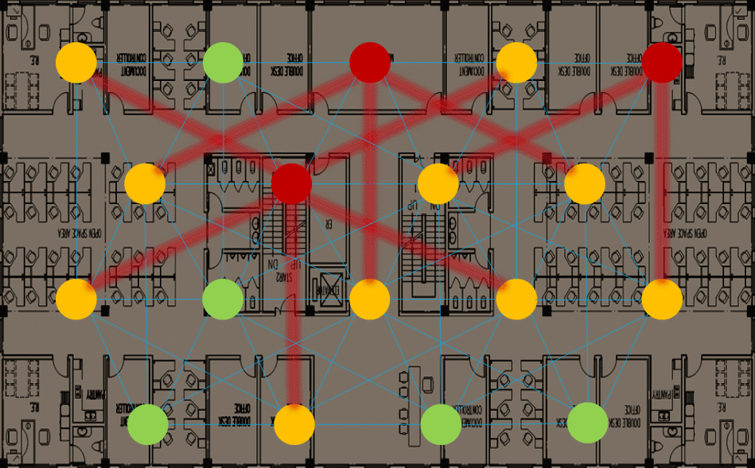
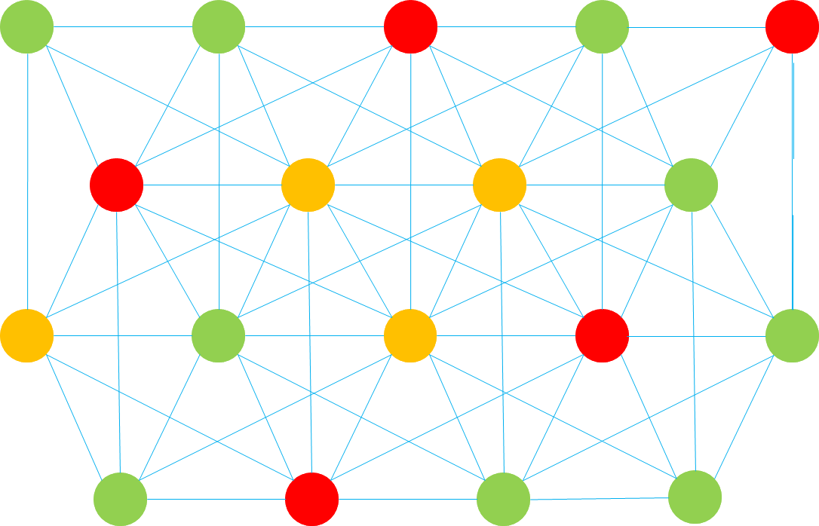
Интеллектуальная настройка радиосети на базе ИИ
ЦОД
Корпоративная кампусная сеть
Традиционные методы настройки радиосети не позволяют достичь
нужных результатов
Проверено и протестировано авторитетными организациями
Интеллектуальная настройка радиосети на базе ИИ
Средняя скорость нисходящего канала одного терминала
Фаза 1. Настройка вручную
Опыт инженеров показывает, что настройка занимает много времени и в процессе могут возникать ошибки, и результат не всегда стабилен.
58%
198 Мбит/с
125 Мбит/с
Моделирование настройки радиосети
Сбор данных реального времени и ранее полученных данных
>>
До настройки радиосети
После интеллектуальной настройки радиосети на базе ИИ
Настройка
Интеллектуальная настройка радиосети и замкнутый контур
Счетчики
Средняя интерференция канала Wi-Fi
Фаза 2. Автоматическая настройка
Настройка на основе радиопомех в режиме реального времени не учитывает изменения нагрузки устройства, и результат настройки невозможно гарантировать.
5,5%
49%
Производительность
одного пользователя
Выбор оптимального канала
Выбор частотного диапазона
2,8%
Регулировка
мощности
Объекты
Количество пользователей
Использование канала
Время
Отношение сигнал-помеха
До настройки радиосети
После интеллектуальной настройки радиосети на базе ИИ
Канал/Частотный диапазон/Мощность

Slide 38
Обзор SDN
Обзор NFV

Slide 39
Предпосылки разработки NFV: трансформация ИТ-отрасли
Трансформация ИТ-отрасли заставляет задуматься об архитектуре сети и архитектуре устройств сетевой индустрии. Уровень сетевой архитектуры включает контроллер SDN, а уровень архитектуры устройства включает режим развертывания устройства.
Трансформация ИТ-отрасли
Сеть?
В последние годы ИТ-технологии, такие как виртуализация и облачные вычисления, переживают бум, и приложения, развернутые на оборудовании, постепенно переносятся в облако. Приложения развертываются в частных облаках, публичных облаках или гибридных облаках как программное обеспечение.
Размышления: можно развертывать сетевые приложения на основе программного обеспечения?
Для этого вводится концепция виртуализации сетевых функций (NFV).
Приложение
Приложение
Приложение
ОС
ОС
Виртуализация/
Переход в облако
ВМ
ВМ
ОС
Notes:
Виртуализированные сетевые функции (VNF) реализуются путем виртуализации традиционных сетевых элементов, таких как IMS и клиентское оборудование операторов связи. В результате унификации оборудования традиционные сетевые элементы больше не являются продуктами со встроенным программным и аппаратным обеспечением. Вместо этого они устанавливаются на универсальное оборудование (NFVI) как программное обеспечение.

Slide 40

Возникновение NFV
В октябре 2012 года 13 ведущих операторов связи (включая AT&T, Verizon, VDF, DT, T-Mobile, BT и Telefonica) выпустили первую версию Официального доклада, посвященного вопросам NFV (White Paper NFV) на Всемирном конгрессе SDN и OpenFlow. Была также основана Отраслевая группа по разработке спецификаций (ISG) для определения требований к виртуализации сети и формулирования архитектуры системы.
В 2013 году ETSI NFV ISG провела первый этап исследований и завершила разработку соответствующих стандартов. ETSI NFV ISG определила требования и архитектуру NFV и классифицировала процессы стандартизации различных интерфейсов.
Notes:
В 2015 году исследование NFV перешло на второй этап. Основная цель исследования — создать совместимую экосистему NFV, способствовать более широкому участию отрасли и обеспечить выполнение требований, определенных на первом этапе. Кроме того, ETSI NFV ISG определяет идеи взаимодействия между стандартами NFV и SDN и проектами с открытым исходным кодом. На втором этапе NFV задействовано пять рабочих групп: IFA (архитектура и интерфейс), EVE (экосистема), REL (надежность), SEC (безопасность) и TST (тестирование, выполнение и открытый исходный код). Каждая рабочая группа обсуждает структуру конечных документов и план реализации.
Организация по стандартизации ETSI NFV сотрудничает с Linux Foundation, запускает проект с открытым исходным кодом OPNFV (проект с открытым исходным кодом NFV, обеспечивающий интегрированную и открытую эталонную платформу), объединяет ресурсы отрасли и активно строит экосистему NFV. В 2015 году OPNFV выпустила первую версию, способствующую коммерческому развертыванию NFV.
Организации по стандартизации NFV включают:
ETSI NFV ISG: формулирует требования и функциональную концепцию NFV.
Рабочая группа 3GPP SA5: основное внимание уделяет техническим стандартам и​спецификациям управления виртуализацией 3GPP NE (связанных с MANO).
OPNFV: предоставляет проект платформы с открытым исходным кодом, который ускоряет маркетизацию NFV.

Slide 41
Значение NFV
NFV призвана решить проблемы, связанные с развертыванием, эксплуатацией, обслуживанием, а также с инновациями в сфере услуг из-за большого количества аппаратных устройств, используемых в сетях связи. NFV дает операторам связи следующие преимущества при реконструкции телекоммуникационных сетей:
  Сокращенное время развертывания сервисов
  Снижение затрат на строительство сети
  Повышение эффективности эксплуатации и обслуживания сети
  Открытая экосистема
Notes:
Сокращенное время развертывания сервисов. В архитектуре NFV упрощена процедура добавления новых сервисных узлов. Упрощены процедуры обследования объекта или установки оборудования. Для развертывания сервисов необходимо только запросить виртуальные ресурсы (вычислительные ресурсы, ресурсы хранилищ и сетевые ресурсы) и загрузку программного обеспечения, что упрощает развертывание сети. Для обновления логики услуг необходимо просто добавить новое программное обеспечение или загрузить новые сервисные модули, чтобы завершить оркестровку сервисов. Сервисные инновации становятся простыми.
Снижение затрат на строительство сети. Виртуализированные сетевые элементы могут быть интегрированы с устройствами COTS для снижения стоимости. Повышение эффективности использования сетевых ресурсов и снижение энергопотребления позволяют снизить общие сетевые расходы. С помощью технологий облачных вычислений и универсального оборудования NFV создает единый пул ресурсов. Ресурсы динамически распределяются по запросу на основе требований к сервису, при этом не только реализуется совместное использование ресурсов, но и улучшается использование ресурсов. Например, для решения проблемы использования ресурсов можно применить автоматическое масштабирование.
Повышение эффективности эксплуатации и обслуживания сети. Автоматизированное и централизованное управление повышает эффективность работы и снижает затраты на эксплуатацию и техническое обслуживание. Автоматизация включает в себя автоматизацию управления аппаратными устройствами, автоматизацию управления сроком службы приложений MANO, точно скоординированные методы автоматизации сети на основе NFV или SDN.
Открытая экосистема. Унаследованная эксклюзивная программно-аппаратная модель телекоммуникационной сети определяет закрытую систему. Телекоммуникационные сети на базе NFV используют архитектуру, основанную на стандартных аппаратных платформах и виртуальном программном обеспечении. Архитектура предоставляет открытые платформы и открытые интерфейсы для сторонних разработчиков и позволяет операторам создавать открытые экосистемы вместе со сторонними партнерами.

Slide 42
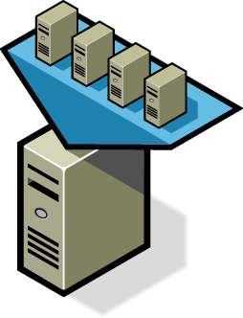
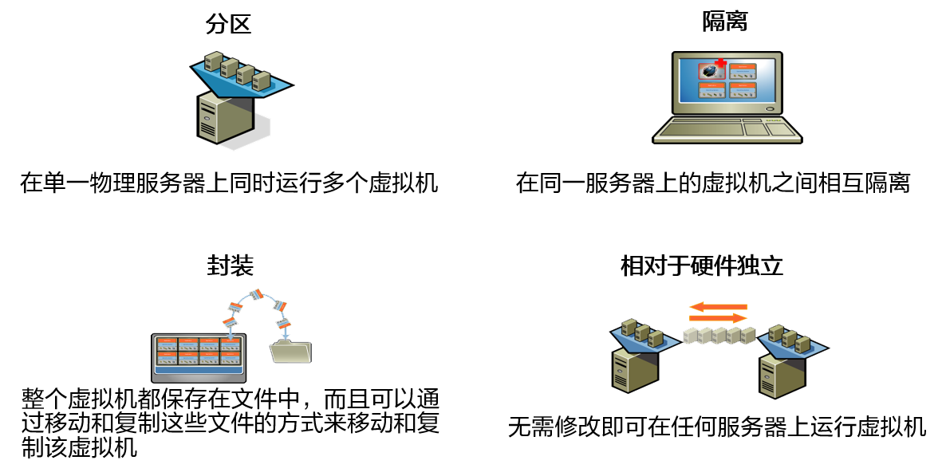
Ключевые технологии NFV: виртуализация
Виртуализация — это основа NFV, а переход в облако — ключ к успеху.
В традиционных телекоммуникационных сетях каждый сетевой элемент реализуется с помощью специального оборудования, что приводит к высоким затратам и сложностям в эксплуатации и техническом обслуживании. Отличительными признаками виртуализации являются разделение, изоляция, инкапсуляция и независимость от оборудования, что полностью соответствует требованиям NFV. Операторы связи используют виртуализацию для запуска программных сетевых элементов в универсальных инфраструктурах.
Разделение
Изоляция
Несколько виртуальных машин могут одновременно работать на одном физическом сервере.
Виртуальные машины, работающие на одном сервере, изолированы друг от друга.
Инкапсуляция
Независимость от оборудования
Все данные виртуальной машины сохраняются в файлах. Виртуальную машину можно перемещать и реплицировать путем перемещения и репликации файлов.
ВМ могут работать на любых серверах без каких-либо модификаций.
Notes:
В традиционных телекоммуникационных сетях каждый сетевой элемент реализуется с помощью специального оборудования. Во время построения сети требуется большое количество тестов на функциональную совместимость, операций установки и настройки аппаратного обеспечения, что отнимает много времени и средств. Кроме того, сервисные инновации зависят от поставщиков оборудования, что также требует много времени и не удовлетворяет потребностям операторов в сервисных инновациях. В сложившейся ситуации операторы связи собираются ввести режим виртуализации для предоставления программных сетевых элементов и их запуска в универсальных инфраструктурах (включая универсальные серверы, устройства хранения и коммутаторы).
Использование универсального оборудования помогает операторам сократить расходы на приобретение специального оборудования. Сервисное программное обеспечение можно быстро разрабатывать с помощью итеративного подхода, что позволяет операторам быстро внедрять инновации в сервисы и повышать свою конкурентоспособность. Таким образом операторы могут выйти на рынок облачных вычислений.

Slide 43
Ключевые технологии NFV: переход в облако
Согласно определению Национального института стандартов и технологий (NIST), облачные вычисления — это модель, которая позволяет пользователям получать ресурсы (например, сети, серверы, устройства хранения, приложения, сервисы) в общем пуле вычислительных ресурсов в зависимости от их потребностей, в любое время в любом месте. Такая модель обеспечивает быстрое предоставление и высвобождение ресурсов, а также снижает до минимума рабочую нагрузку на управление ресурсами и взаимодействие с поставщиками услуг.
Облачные вычисления имеют много преимуществ. При переводе в облако сетевых функций в сетях операторов связи в основном используется объединение ресурсов и быстрое эластичное масштабирование.
Характеристики облачных вычислений
1
Самообслуживание
по запросу
2
Широкий доступ к сети
3
Объединение
ресурсов
4
Быстрая
эластичность
5
Измеримый сервис
По
куп
ка
Notes:
Согласно NIST, услуги облачных вычислений имеют следующие характеристики:
Самообслуживание по запросу: облачные вычисления позволяют осуществлять самообслуживание ИТ-ресурсов по запросу. Запрос и высвобождение ресурсов выполняется без вмешательства ИТ-администраторов.
Широкий доступ к сети: пользователи могут получить доступ к сетям в любое время и в любом месте.
Объединение ресурсов: предоставление пользователям ресурсов, включая сети, серверы и устройства хранения в пуле ресурсов.
Быстрая эластичность: быстрое предоставление и высвобождение ресурсов. Ресурс можно использовать сразу после запроса и затребовать сразу после высвобождения.
Измеримый сервис: основанием для начисления платы является то, что использованные ресурсы можно измерить. Например, тарификация зависит от количества процессоров, места для хранения и пропускной способности сети.

Slide 44
Введение в архитектуру NFV
Архитектура NFV включает в себя инфраструктуру виртуализации сетевых функций (NFVI), виртуализованные сетевые функции (VNF), а также управление и оркестровку (MANO). Кроме того, архитектура NFV должна поддерживать существующую систему поддержки бизнеса (BSS) или систему поддержки операций (OSS).
OSS/BSS: это существующая система поддержки операций/эксплуатации и технического обслуживания.
MANO:
предоставляет такие функции, как оркестровка сервисов, управление сервисами и управление ресурсами.
VNF: использует облачные ресурсы для создания программных сетевых элементов.
NFVI: предоставляет пулы облачных ресурсов.
Notes:
Каждый уровень архитектуры NFV может предоставляться разными поставщиками, что совершенствует разработку системы, но увеличивает сложность интеграции системы.
NFV реализует эффективное использование ресурсов за счет нормализации устройств и разделения программного и аппаратного обеспечения, снижения совокупной стоимости владения, сокращения времени развертывания услуг и построения открытой отраслевой экосистемы.
NFVI включает аппаратный уровень и уровень виртуализации, которые в отрасли также называются COTS и CloudOS.
COTS: универсальное оборудование, ориентированное на доступность и универсальность, например, сервер Huawei серии FusionServer.
CloudOS: программное обеспечение облачной платформы, которое можно рассматривать как операционную систему телекоммуникационной отрасли. CloudOS преобразует физические вычислительные ресурсы, ресурсы хранения и сетевые ресурсы в виртуальные ресурсы для программного обеспечения верхнего уровня, например Huawei FusionSphere.
VNF: VNF можно рассматривать как приложение с различными сетевыми функциями, которое реализуется программным обеспечением традиционных сетевых элементов (таких как IMS, EPC, BRAS и CPE) операторов связи.
MANO: MANO вводится для предоставления сетевых услуг в среде NFV с несколькими поставщиками информационных технологий и компьютерной техники, включая выделение физических и виртуальных ресурсов, вертикальную оптимизацию уровней управления и быструю адаптацию и взаимодействие с сетевыми элементами новых поставщиков. MANO включает в себя оркестратор виртуализации сетевых функций (NFVO, система отвечающая за управление жизненным циклом сетевых сервисов), диспетчер виртуализированных сетевых функций (VNFM, система отвечающая за управление жизненным циклом VNF) и диспетчер виртуализированной инфраструктуры (VIM, система отвечающая за управление ресурсами NFVI).

Slide 45
Стандартная архитектура NFV
ETSI определяет стандартную архитектуру NFV, состоящую из NFVI, VNF и MANO. NFVI включает уровень универсального управления и уровень виртуализации. Реализация VNF осуществляется с помощью программного обеспечения. MANO реализует управление и оркестровку архитектуры NFV.
Управление и оркестровка NFV
MANO
Os-Ma
OSS/BSS
Оркестратор
NFV
VNF
Or-Vnfm
EM 1
EM 2
EM 3
Ve-Vnfm
Описание сервисов, VNF и
Менеджер(ы)
VNF 1
VNF 2
VNF 3
VNF
инфраструктуры
Vn-Nf
NFVI
Vi-Vnfm
Уровень виртуализации
Виртуальные
Виртуальное
Виртуальная
Nf-Vi
Менеджер(ы)
виртуализированной инфраструктуры
вычисления
хранение
сеть
Or-Vi
Vi-Ha
Аппаратное обеспечение
Вычисления
Хранение
Сеть
Контрольные точки выполнения
Другие контрольные точки
Основные контрольные точки NFV

Slide 46
Функциональные модули архитектуры NFV
Основные функциональные модули, определенные в стандартной архитектуре NFV:
OSS или BSS
Система управления для поставщика услуг. Это не функциональный компонент в архитектуре NFV, но MANO предоставляет интерфейс для взаимодействия с OSS или BSS.
MANO
Управление и оркестровка NFV. MANO включает VIM, VNFM и NFVO и обеспечивает унифицированное управление и оркестровку для VNF и NFVI.
VIM: модуль управления NFVI, работающий на объекте инфраструктуры. VIM предоставляет такие функции обнаружения ресурсов, управления виртуальными ресурсами и их выделения, а также обработки ошибок.
VNFM: контролирует жизненный цикл VNF (включая создание экземпляра, настройку и завершение работы).
NFVO: координирует и управляет всеми программными ресурсами и сетевыми сервисами в сети NFV.
VNF
VNF — это виртуальные машины, а также сервисные сетевые элементы и программное обеспечение сетевых функций, развернутые на виртуальных машинах
NFVI
Инфраструктура NFV, включая необходимое оборудование и программное обеспечение. NFVI предоставляет рабочую среду для VNF.
Аппаратный уровень: включает аппаратные устройства, которые предоставляют вычислительные, сетевые ресурсы и ресурсы хранения.
Уровень виртуализации: абстрагирует аппаратные ресурсы для формирования виртуальных ресурсов, таких как вычислительные ресурсы, ресурсы хранения и сетевые ресурсы. Функция виртуализации реализуется гипервизором^{[1]}.
Notes:
BSS: система поддержки бизнеса
OSS: система эксплуатационной поддержки
Гипервизор — это программный уровень между физическими серверами и ОС. позволяет нескольким ОС и приложениям использовать один и тот же набор физического оборудования. Гипервизор можно рассматривать как метаоперационную систему в виртуальной среде, которая может координировать все физические ресурсы и виртуальные машины на сервере. Его также называют монитором виртуальных машин (VMM). Гипервизор — это основа всех технологий виртуализации. Основные гипервизоры: KVM, VMWare ESXi, Xen и Hyper-V.

Slide 47
Интерфейсы архитектуры NFV
Основные интерфейсы стандартной архитектуры NFV:
Интерфейс | Описание
Vi-Ha | Используется между уровнем виртуализации и уровнем оборудования. Уровень виртуализации отвечает основным требованиям совместимости оборудования.
Vn-Nf | Используется между виртуальной машиной и NFVI. Гарантирует, что виртуальные машины могут быть развернуты на NFVI для удовлетворения требований к производительности, надежности и масштабируемости. NFVI соответствует требованиям совместимости ОС виртуальных машин.
Nf-Vi | Используется между программным обеспечением управления уровнем виртуализации и NFVI. Обеспечивает управление виртуальными вычислениями, хранением и сетевыми системами NFVI, предоставляет конфигурацию виртуальной инфраструктуры и соединений, а также использование системных ресурсов, мониторинг производительности и управление сбоями.
Ve-Vnfm | Используется между VNFM и VNF, реализует управление жизненным циклом VNF, конфигурацию VNF, производительность VNF и управление сбоями.
OS-Ma | Управляет жизненными циклами сетевых сервисов и VNF.
Vi-Vnfm | Используется для взаимодействия между системой управления сервисными приложениями или системой оркестровки сервисов и программным обеспечением управления уровнем виртуализации.
Or-Vnfm | Отправляет информацию о конфигурации в VNFM, настраивает VNFM и соединяет оркестратор и VNFM. Обменивается информацией с ресурсами NFVI, выделенными для VNF, и информацией между VNF.
Or-Vi | Используется для отправки запросов на резервирование и выделение ресурсов, необходимых для оркестратора, и для обмена конфигурационными данными виртуальных аппаратных ресурсов и информацией о состоянии.

Slide 48
Решение NFV Huawei
В архитектуре NFV Huawei функции уровня виртуализации и VIM реализуются платформой HUAWEI CLOUD Stack NFVI. HUAWEI CLOUD Stack позволяет виртуализировать вычислительные ресурсы, ресурсы хранения и сетевые ресурсы, а также централизованно управлять, отслеживать и оптимизировать физические ресурсы.
Huawei предоставляет облачные решения для беспроводных сетей операторов, сетей передачи, транспортных сетей, сетей доступа и базовых сетей.
VNF
MANO
Cloud
DSL/OLT
CloudOpera
CloudBB
CloudEdge
CloudCore
Базовая сеть 5G
NFVO
VNFM
NFVI
HUAWEI CLOUD Stack
FusionSphere OpenStack + OM
FusionCompute
FusionStorage
FusionNetwork
Аппаратное обеспечение
Вычисления Хранение Сеть
Notes:
DSL: цифровая абонентская линия
OLT: оптический линейный терминал

Slide 49
Часто задаваемые вопросы
Вопрос 1. Как связаны SDN и NFV в отрасли?
Ответ. И SDN, и NFV предполагают трансформацию сети. Концепция NFV была предложена на Всемирном конгрессе SDN и OpenFlow. Однако они независимы друг от друга. SDN в основном влияет на сетевую архитектуру, а NFV – на режим развертывания NE.
Вопрос 2. Как связаны SDN и NFV в решениях Huawei?
Ответ. Компания Huawei предлагает разные решения для SDN и NFV, но в этих решениях они связаны между собой. Решение Huawei NFVI предоставляется платформой HUAWEI CLOUD Stack.

Slide 50
(Множественный выбор) Какие из следующих утверждений о решении SDN Huawei верны? ( )
  Решение поддерживает различные протоколы SBI, такие как RESTful, NETCONF и OVSDB.
  OpenFlow может использоваться как протокол SBI.
  Решение объединяет функции управления, контроля и анализа для построения упрощенной сети.
  Решение предоставляет открытые и программируемые сетевые интерфейсы для поддержки разработки сторонних приложений и системного взаимодействия.
Кратко опишите преимущества NFV.
Notes:
BCD
NFV призвана решить проблемы, связанные с развертыванием и эксплуатацией и обслуживанием, а также с инновациями в сфере услуг из-за большого количества аппаратных устройств, используемых в сетях связи. NFV дает операторам связи следующие преимущества при реконструкции телекоммуникационных сетей:
Сокращенное время развертывания сервисов
Снижение затрат на строительство сети
Повышение эффективности эксплуатации и обслуживания сети
Открытая экосистема

Slide 51
В результате трансформации и развития сетевой индустрии появляются новые концепции SDN и NFV.
SDN представляет собой инновационный подход к развитию архитектуры сетей. SDN использует контроллер, чтобы сделать сети более открытыми, гибкими и простыми.
NFV — это инновационный подход к развертыванию телекоммуникационных сетевых устройств. NFV помогает реконструировать телекоммуникационные сети, основываясь на виртуализации и облачных вычислениях.

Slide 52
Дополнительная информация об OpenFlow размещена на сайте https://www.opennetworking.org/.
Дополнительные сведения о решении SDN Huawei приведены в курсе, посвященном HCIP.

